Slide 1









Proyek Akhir Sistem Siber Fisik
AUTOMATED PLANT
WATERING
KELOMPOK 9

Slide 2
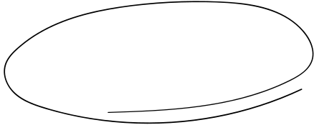


Contents
1
4
PENGIMPLEMENTASIAN PROYEK
LATAR BELAKANG
2
5
HASIL TESTING + EVALUASI
DESKRIPSI PROYEK
3
6
PEMBAGIAN TUGAS & TIMELINE PENGERJAAN PROYEK
KESIMPULAN

Slide 3



Latar Belakang
1
Dalam era modern ini, kesadaran akan pentingnya pengelolaan sumber daya alam, khususnya air, semakin meningkat. Terutama karena krisis air dan perubahan iklim yang tidak menentu. Penyiraman tanaman secara manual sering kali tidak efisien, baik dari segi waktu maupun tenaga dan dapat menyebabkan berbagai masalah seperti pembusukan akar atau kekeringan yang mengurangi produktivitas tanaman.
Proyek "Automated Plant Watering" muncul sebagai solusi inovatif untuk masalah ini, dengan sistem yang dirancang untuk menyiram tanaman secara otomatis berdasarkan kelembapan lingkungan, sehingga memudahkan perawatan tanaman dan mengoptimalkan penggunaan air.

Slide 4

Deskripsi Proyek
2
Proyek “Automated Plant Watering” ini memiliki tujuan utama untuk membantu penggunanya menyiram tanaman secara otomatis dan terdapat time-limit selama penyiraman sehingga air yang digunakan tidak terbuang sia-sia. Cara alat ini mengetahui kapan untuk menyiram tanamannya adalah dengan menggunakan sensor kelembapan lingkungan.

Slide 5




Implementasi Modul
M2 : Introduction to AVR Assembly
M8 : SPI & I2C
Dasar pemrograman proyek ini menggunakan bahasa Assembly yang sering digunakan untuk memodifikasi alat yang memiliki performa kerja tinggi.
Menggunakan function I2C -> memungkinkan komunikasi mikrokontroller master dan slave melalui protokol I2C.
I2C_init : mengatur alamat slave dan mengaktifkan modul I2C.
I2C_listen : mendengarkan dan menerima data.
I2C_read : menerima dan mengembalikan datanya.
M4 : Serial Port
Terdapat layar serial yang akan menampilkan output persentase kelembapan lingkungan (humidity level).
M9 : Sensor Interfacing
M6 : Timer
Sensor DHT11 adalah sensor digital yang memberikan keluaran berupa nilai suhu dan kelembapan dalam bentuk sinyal digital, dan pada proyek ini digunakan untuk mengukur suhu dan kelembapan lingkungan sekitar tanaman .
Timer ini akan membantu mengukur dan membatasi waktu penyiraman selama rentang waktu yang telah ditetapkan sebelumnya dalam program.

Slide 6
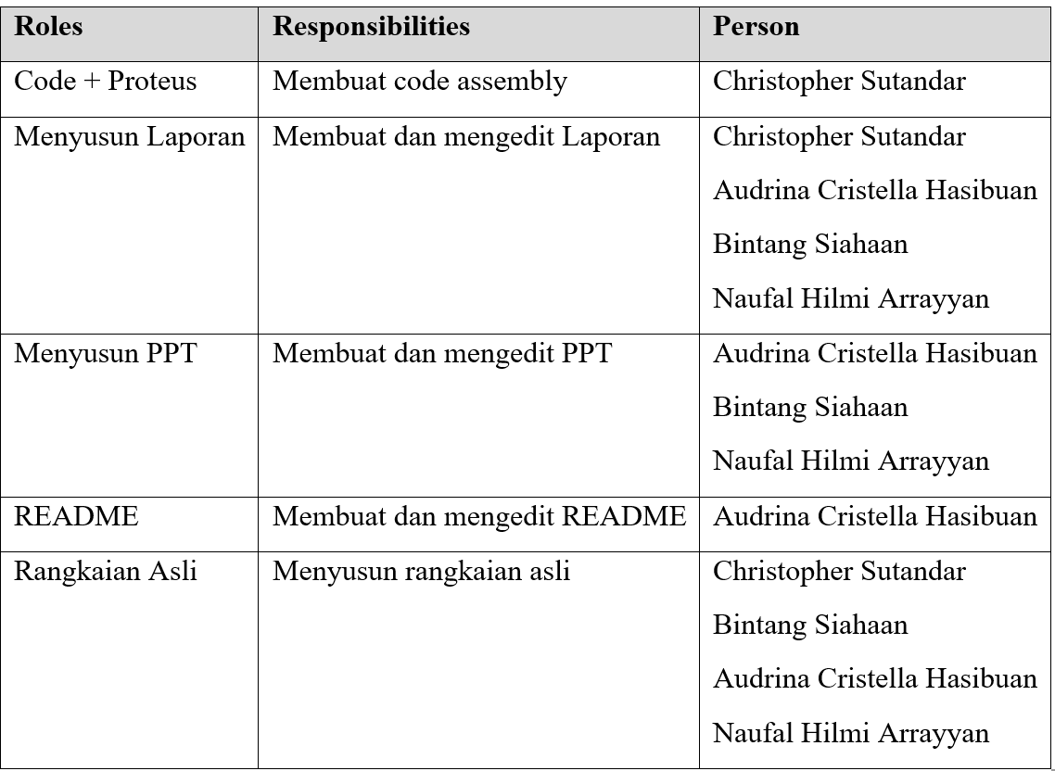


Roles
Timeline
a) Pengembangan program pada aplikasi : 23 - 24 Mei 2024
b) Pengembangan rangkaian fisik : 25 -27 Mei 2024
c) Proses integrasi dan testing program dan rangkaian : 27- 28 Mei 2024
d) Hasil akhir (testing) : 28 Mei 2024
3
Pembagian Tugas dan Timeline Pengerjaan Proyek

Slide 7
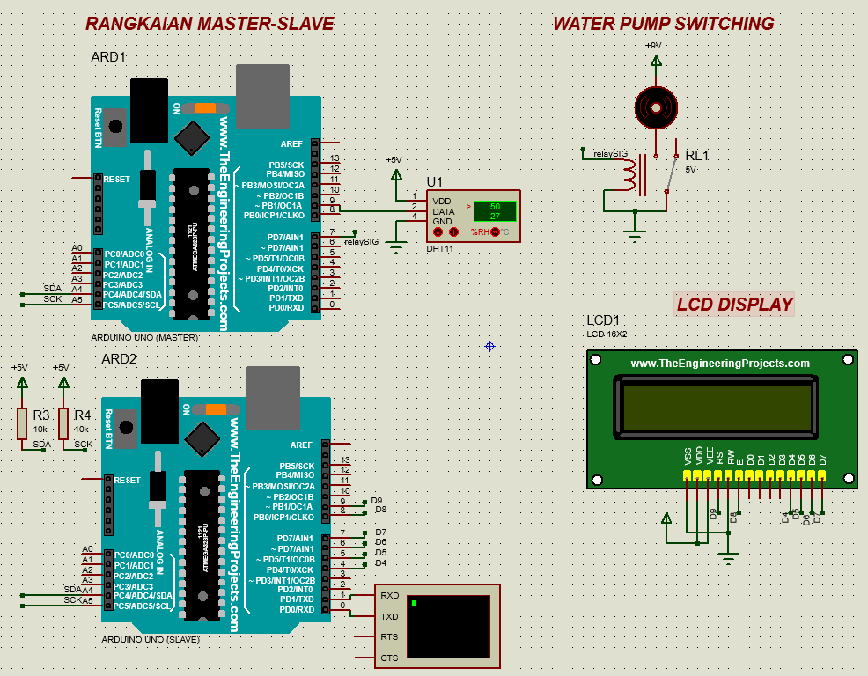
Pengimplementasian Proyek
4
A. Rangkaian Proteus
Komponen yang digunakan :
Arduino Uno (ARD 1 - Master dan ARD 2- Slave)
DHT11
Relay (RLI)
LCD 16x2
Virtual Terminal
Resistor Pull-Up (R3 dan R4)
Water pump

Slide 8
B. Alur Kerja Alat (flowchart)
MASTER
START
Inisialisasi UART
Inisialisasi DHT11
Baca Sensor DHT11
Mengirim data kelembaban melalui UART
Aktifkan Water Pump dan Motor DC untuk menyiram tanaman
Relay dinyalakan
Kelembaban < 50 ?
yes
Loop
Delay selama waktu penyiraman menggunakan Timer
Relay menyala sesuai timer
no

Slide 9
SLAVE
START
Inisialisasi UART dan LCD
Menampilkan pesan “Humidity Level : “ pada LCD
Inisialisasi I2C
Listen I2C
Menampilkan nilai kelembaban pada LCD
Baca data kelembaban dari I2C

Slide 10
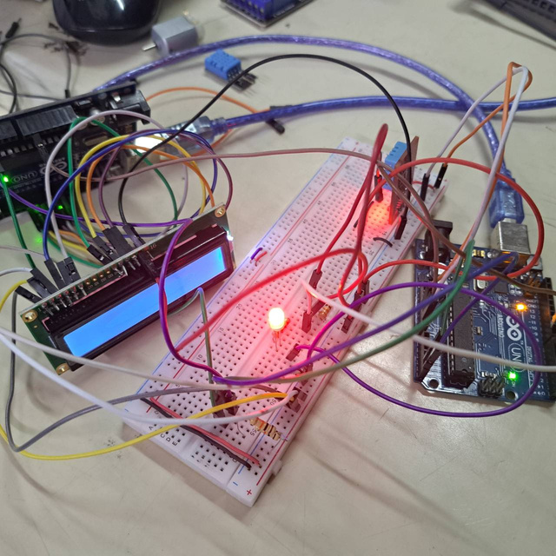
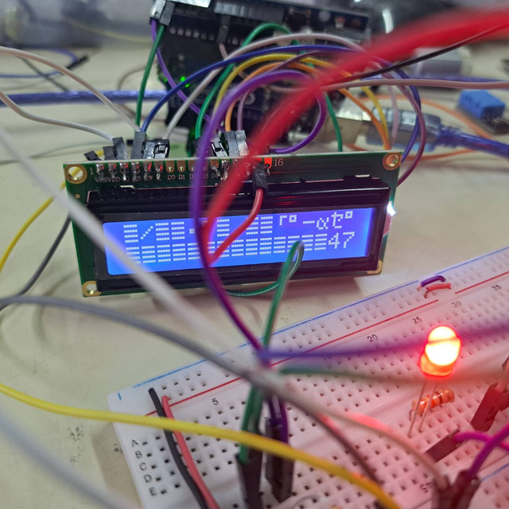
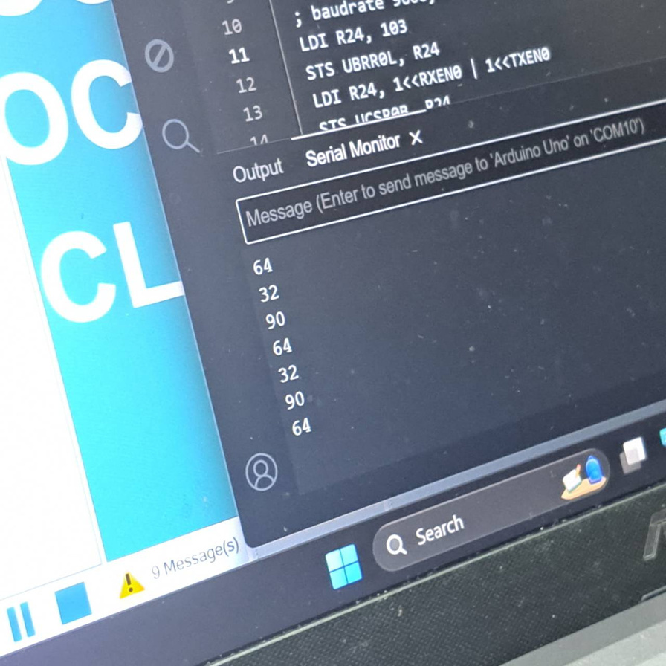
5
Hasil Testing dan Evaluasi
Rangkaian fisik
LCD 16x2
Serial Monitor
Foto di atas adalah rangkaian fisik dari “Automated Plant Watering”. Setelah rangkaian disimulasikan, terlihat output tingkat kelembaban pada layar LCD dan serial monitor. Hasil testing ini secara keseluruhan sudah memenuhi ekspetasi dari pembuatan program ini.

Slide 11

Kesimpulan
6
Program "Automated Plant Watering" adalah solusi inovatif untuk pengelolaan penyiraman tanaman secara otomatis berdasarkan tingkat kelembapan, sehingga menghindari pembusukan akar atau kekeringan yang mengganggu produktivitas. Teknologi ini sangat membantu bagi mereka yang memiliki keterbatasan waktu, memastikan tanaman tetap terjaga dengan baik. Sistem ini menggunakan sensor DHT11, relay, dan dua Arduino (Master-Slave) untuk mengukur kelembapan, mengirim data, dan mengendalikan motor DC yang menjaga kelembapan lingkungan. Meski efektif, proyek ini memerlukan perbaikan pada delay rangkaian fisik dan penyesuaian sensor menjadi soil moisture sensor. Dengan perbaikan dan riset lebih lanjut, proyek ini dapat memberikan dampak positif yang lebih besar bagi sektor pertanian.

Slide 12

Terima Kasih!

